Slide 1
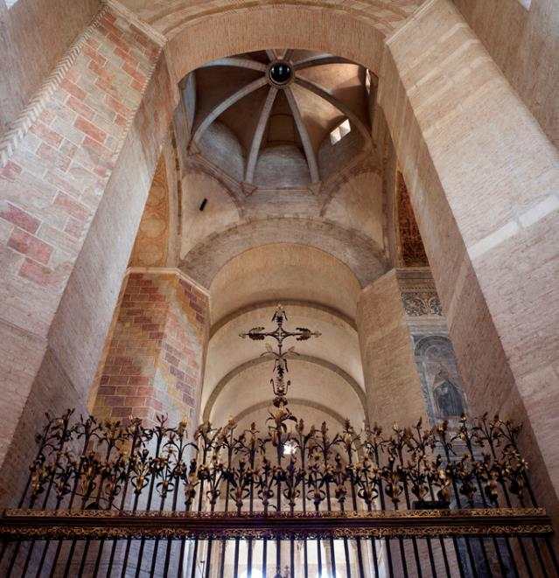
croisée du transept vu depuis le Sud : un faux appareil de pierres polychromes est encore visible sur les piliers ouest.
Eglise Saint - Sernin
À Toulouse N°3

Slide 2
La basilique Saint-Sernin est le plus important édifice religieux catholique de Toulouse, chef-lieu de la région Occitanie. Elle se situe au cœur de la place du même nom, dans le secteur 1 de la ville. C'est une des plus grandes églises romanes conservées en Europe, avec la cathédrale de Spire, en Allemagne, et la cathédrale de Saint-Jacques-de-Compostelle, en Espagne.
La basilique fut bâtie à la fin du xie siècle pour abriter les reliques du premier évêque de Toulouse, saint Saturnin (devenu Sarnin ou Sernin en occitan), l'un des premiers et plus vénérés martyrs chrétiens gallo-romains.

Slide 3
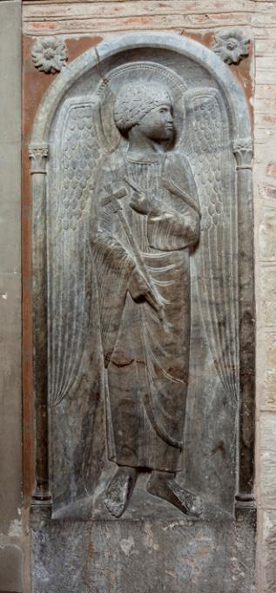
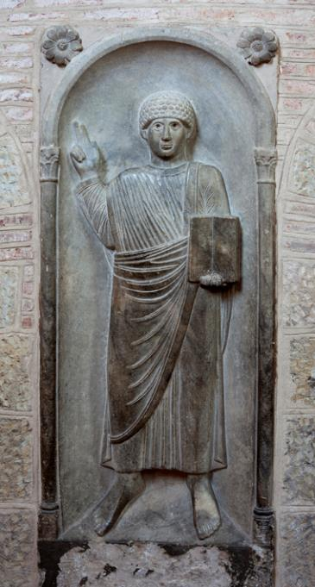
Apôtre de gauche
Ange de gauche

Slide 4
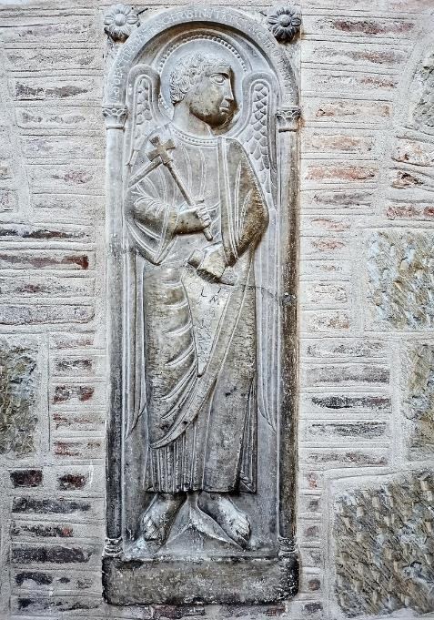
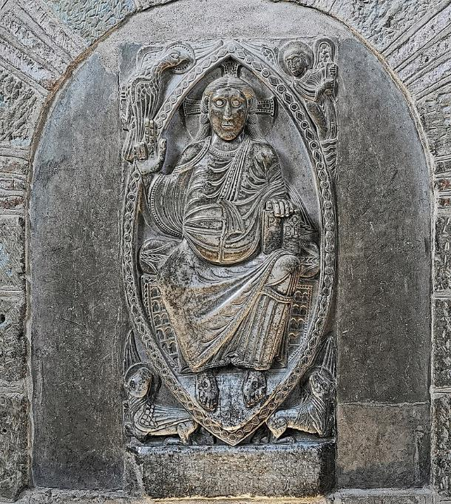
Chérubin
Christ en majesté

Slide 5
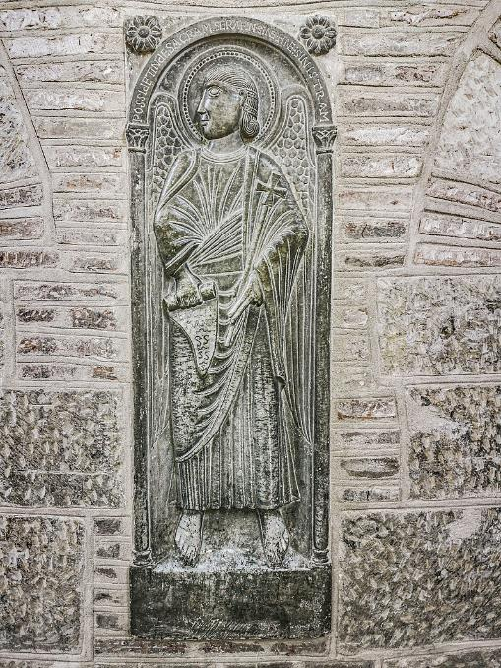
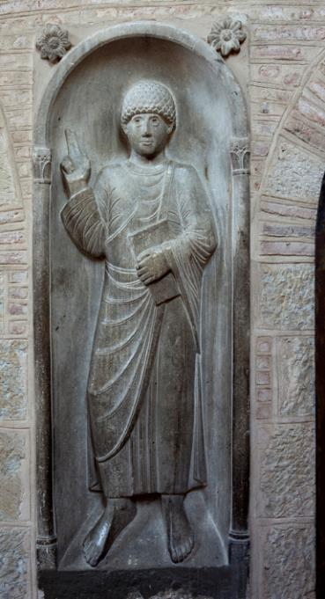
Séraphin
Apôtre de droite

Slide 6
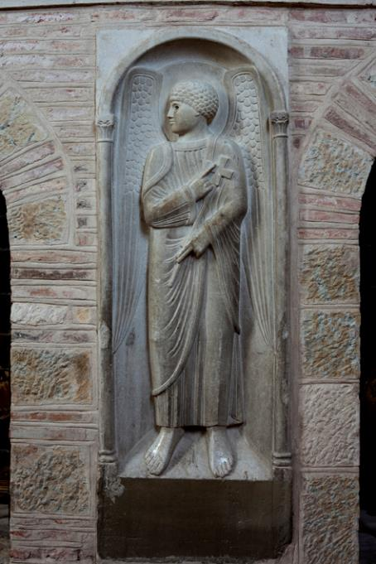
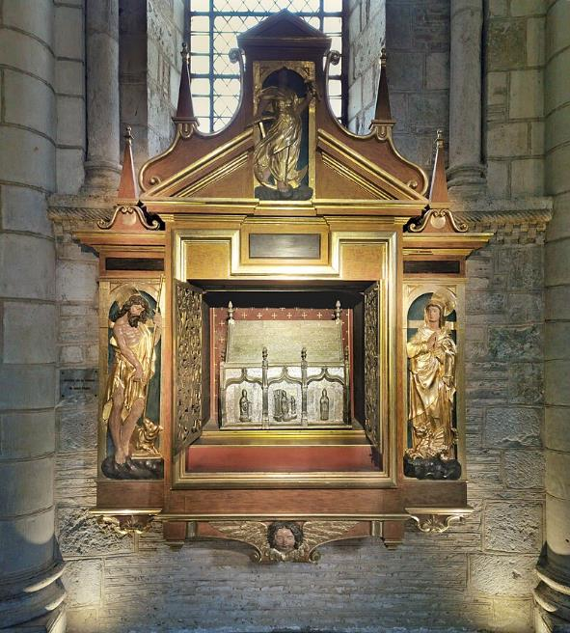
Ange de droite
Armoire de la châsse de saint Hilaire de Toulouse

Slide 7
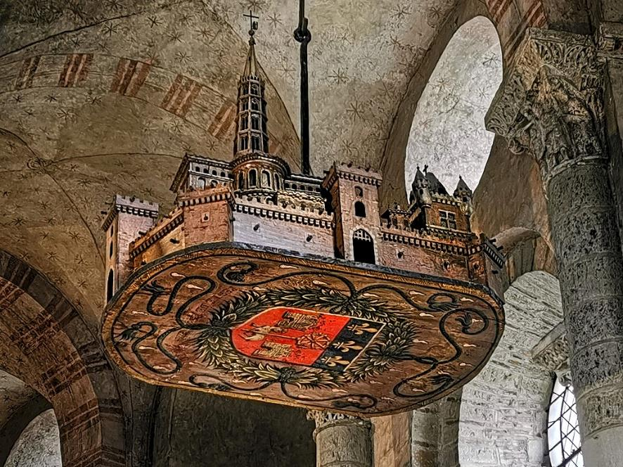
Ex-voto de la peste 1528

Slide 8
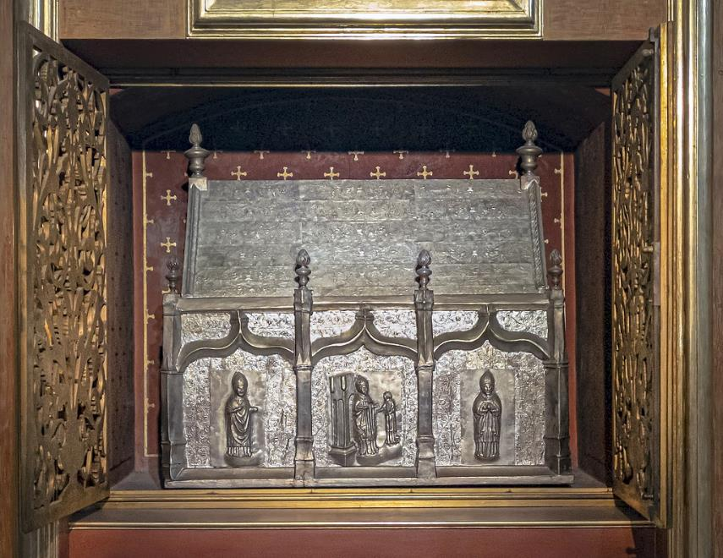
La châsse de saint Hilaire de Toulouse

Slide 9
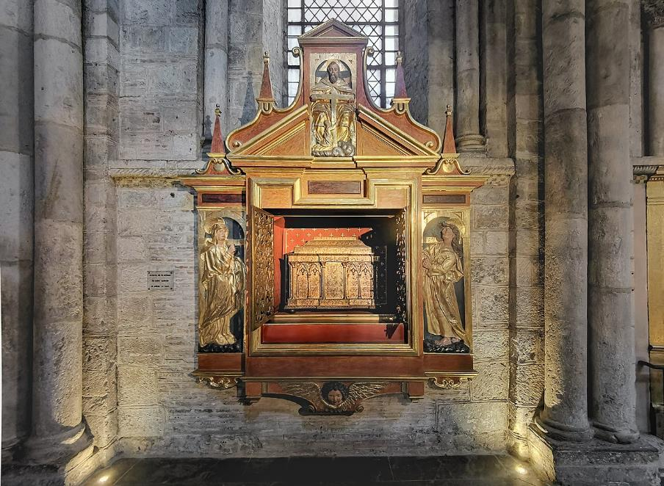
Armoire de la châsse de sainte Victoire et saint Aciscle

Slide 10
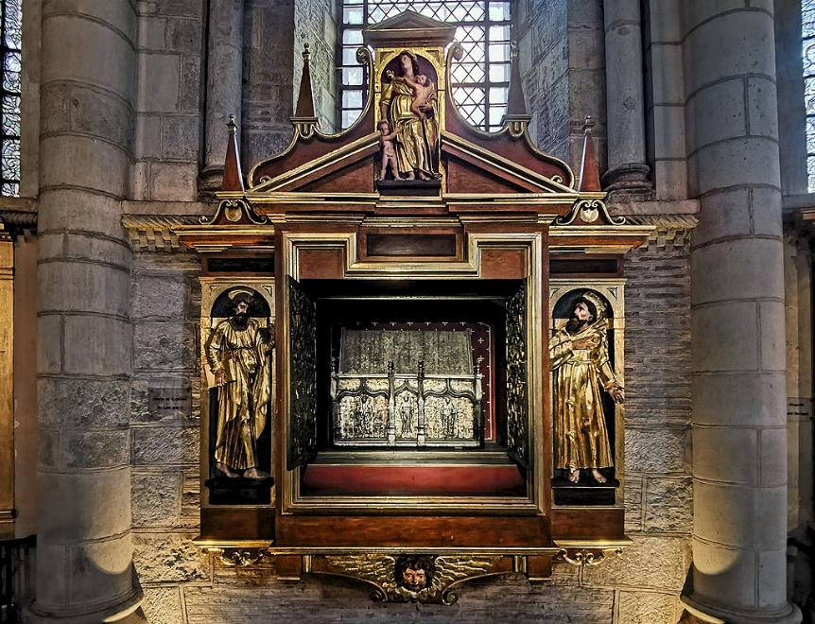
Armoire de la châsse de Saint-Gilbert

Slide 11
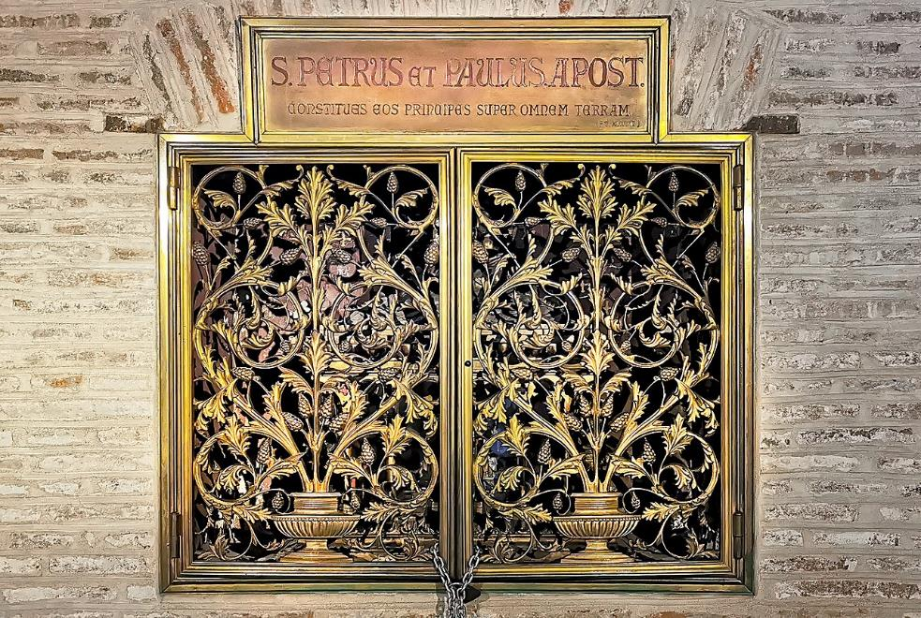
Clôtures des niches du déambulatoire; grilles par Viollet-le-Duc

Slide 12
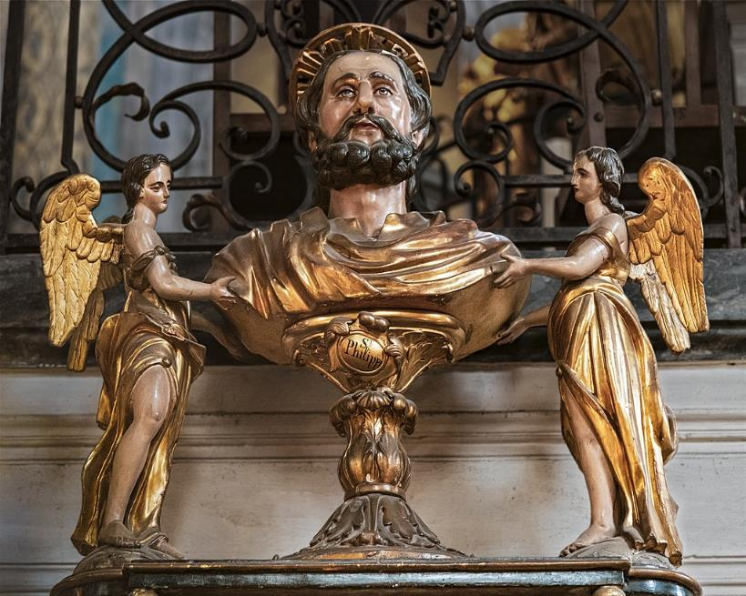
Buste-reliquaire de saint Philippe

Slide 13
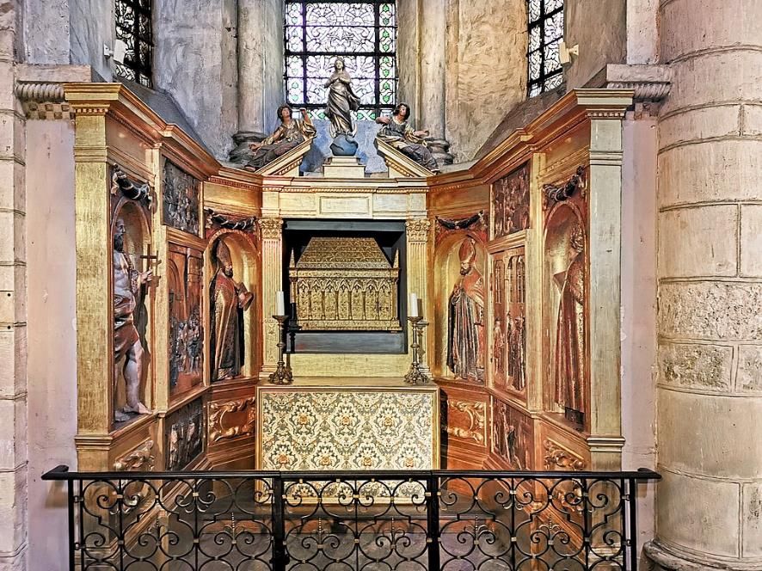
Chapelle de l'Immaculée Conception - Anciennement chapelle de Sainte Suzanne

Slide 14
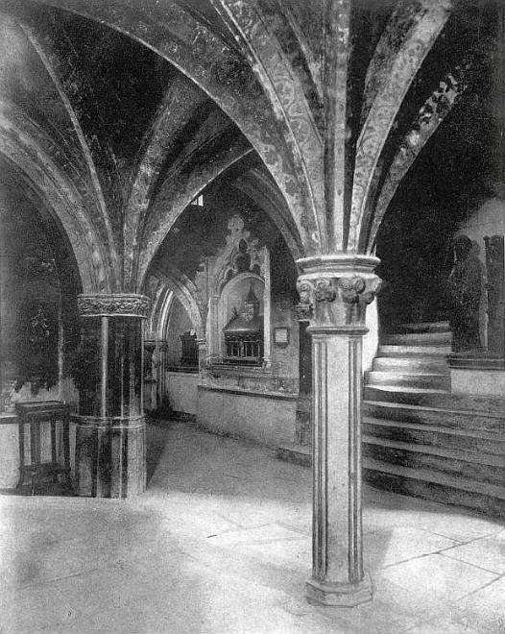
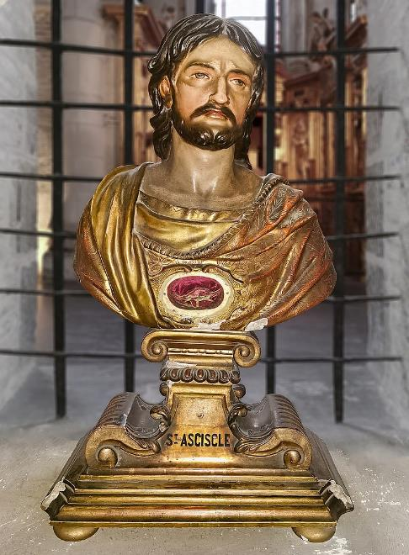
Buste reliquaire de saint Aciscle de Cordoue
La crypte de la basilique, en 1937

Slide 15
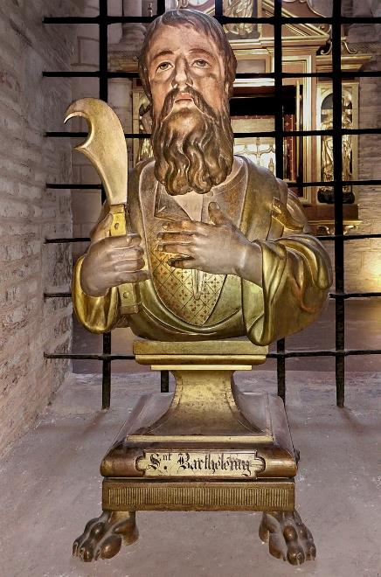
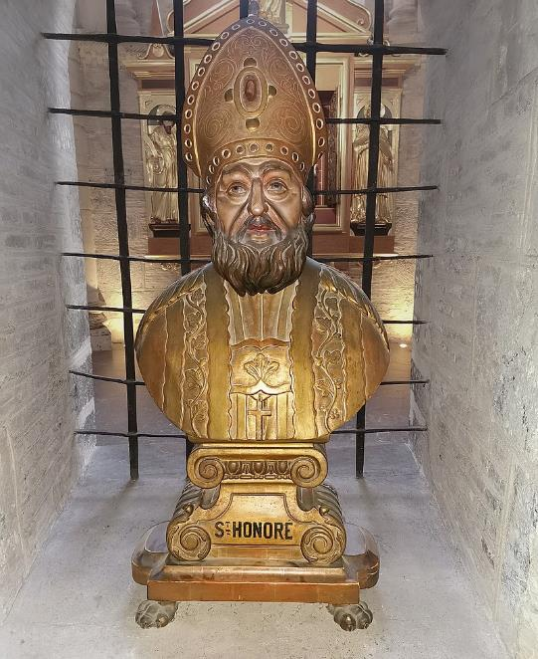
2
Buste reliquaire de Honorat de Toulouse
1
Buste de Saint Barthélemy

Slide 16
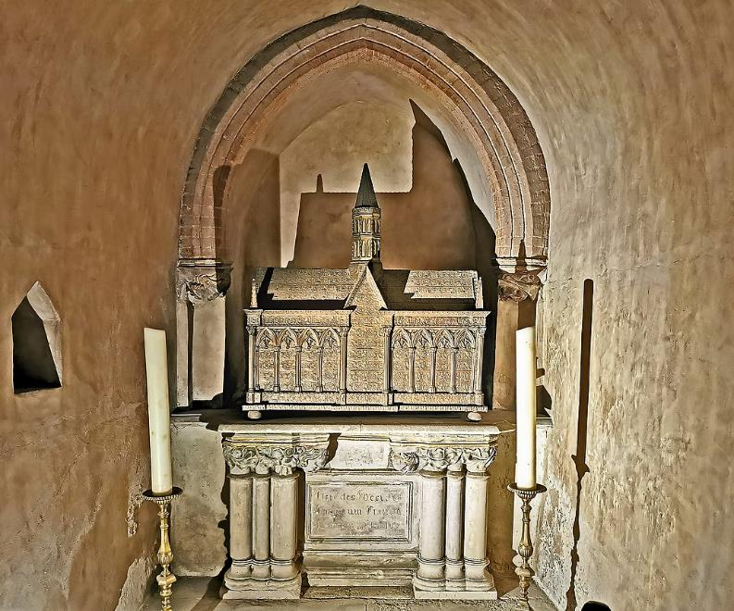
Chapelle et reliquaire de Saint Jacques-le-Majeur

Slide 17
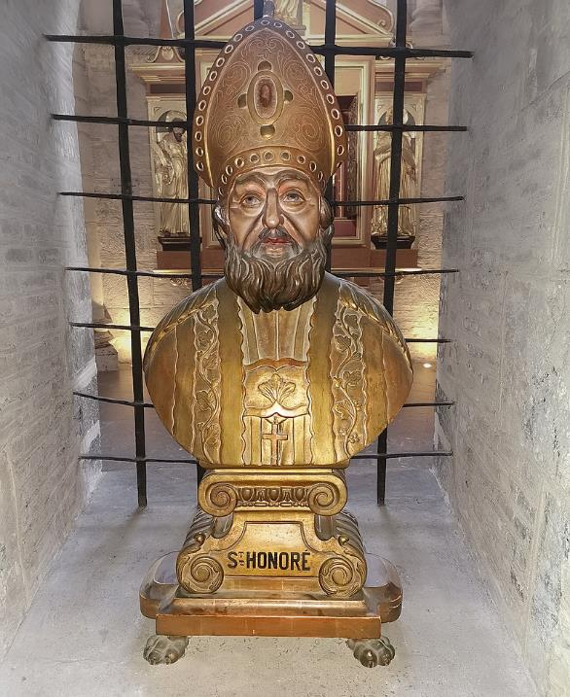

Slide 18
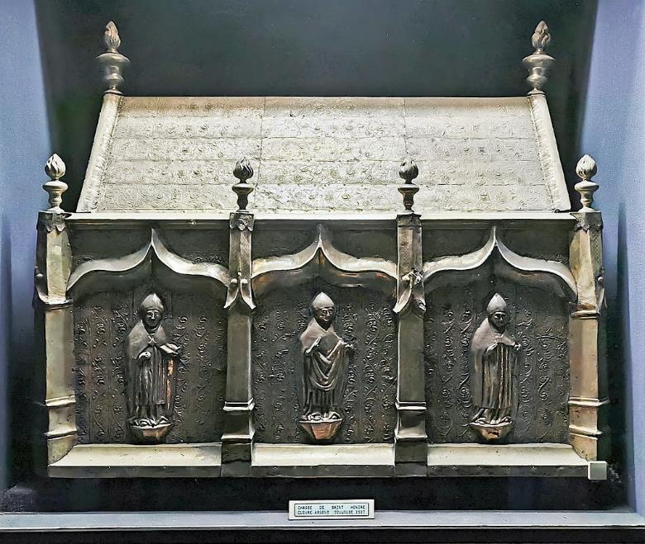
Reliquaire de Saint Honorat de Toulouse

Slide 19
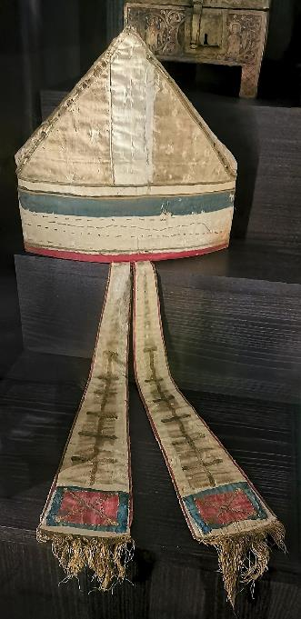
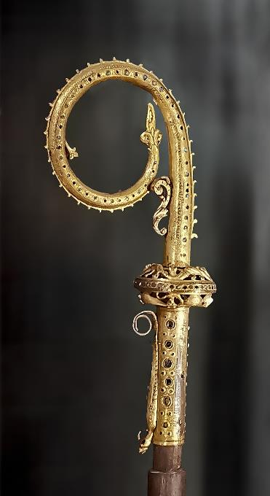
Crosse de Saint-Louis de Toulouse
Mitre de St Exupère

Slide 20
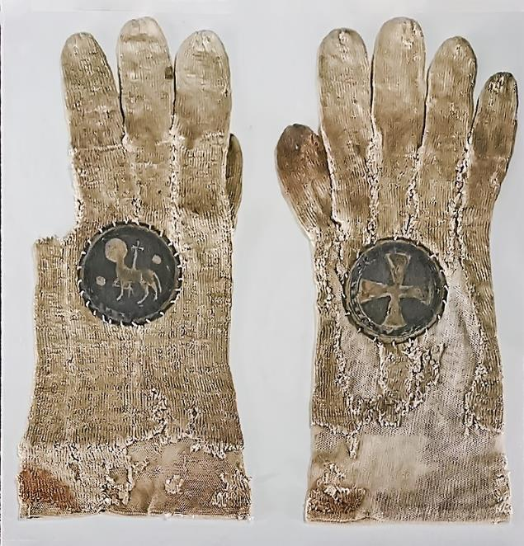
Gants liturgiques dit de Saint Remy

Slide 21
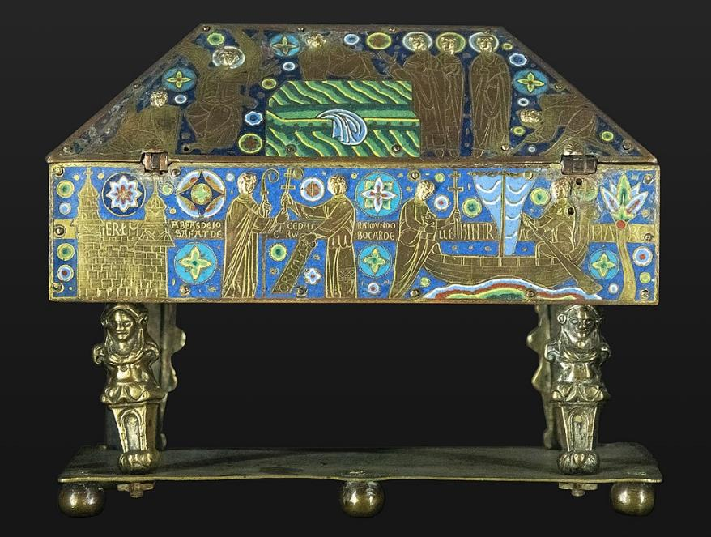
La châsse de la Vraie Croix.

Slide 22
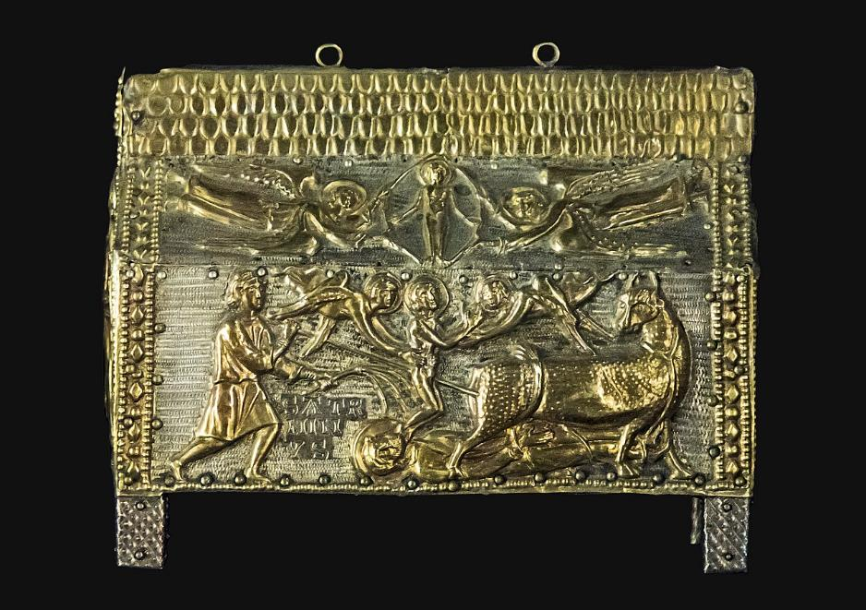
Châsse de Saint-Sernin

Slide 23
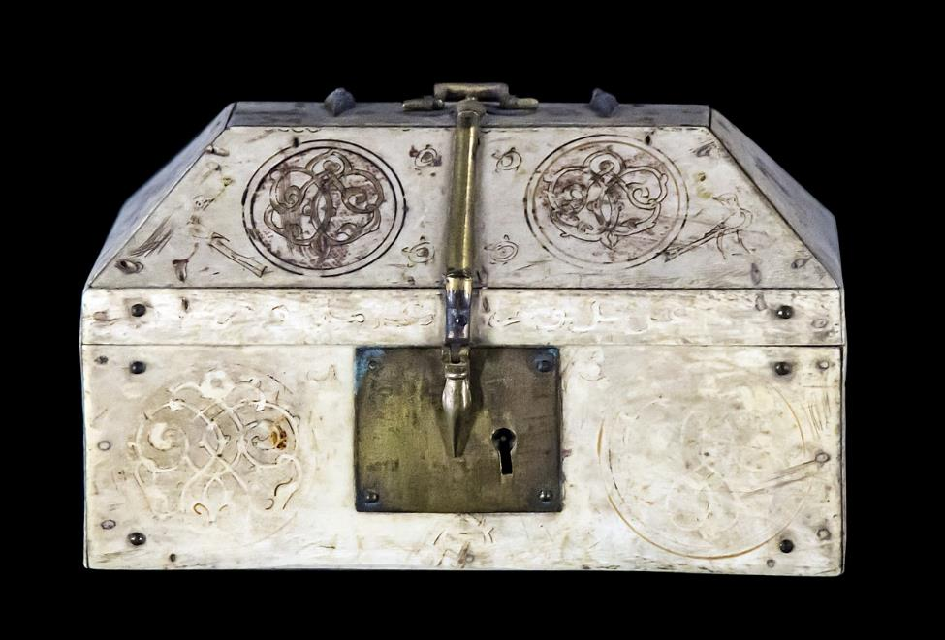
Coffret en ivoire

Slide 24
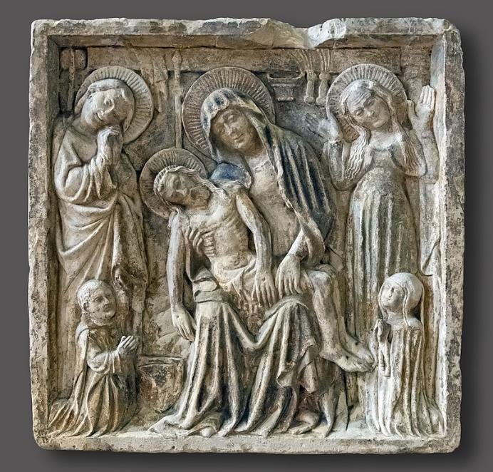
Bas-relief provenant des bâtiments détruit Musée des Augustins de Toulouse

Slide 25
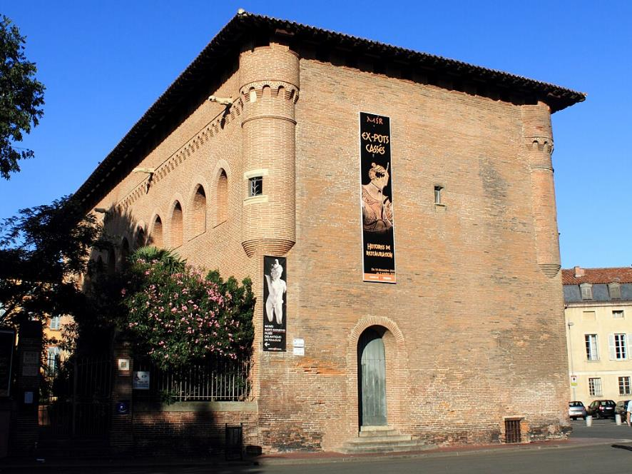
Bâtiment du musée Saint-Raymond

Slide 26
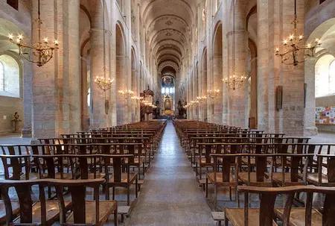
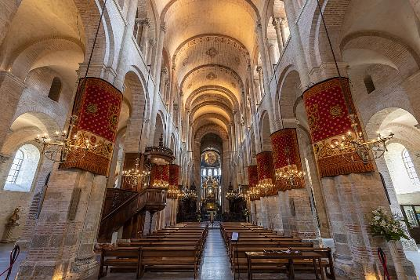
Toulouse, nef de la basilique St Sernin avec les tentures de la duchesse d'Angoulême, restaurées par le musée Saint-Raymond.
Nef de la Basilique Saint-Sernin de Toulouse

Slide 27
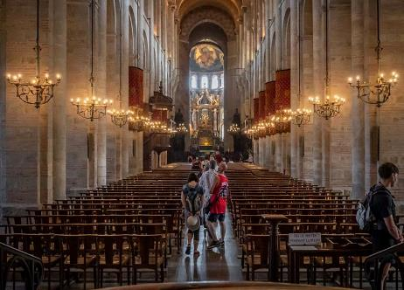
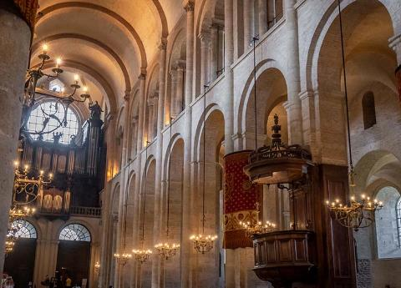

Slide 28
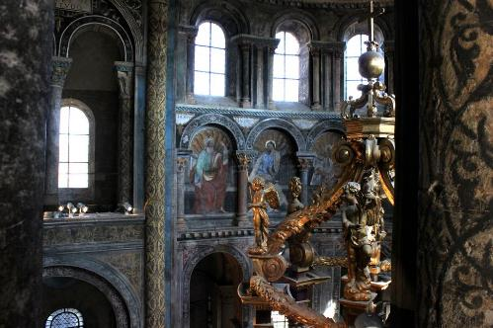
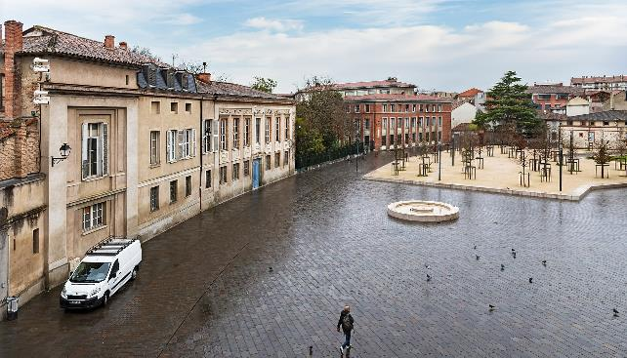
Emplacement de l'ancienne place du Peyrou bordé actuellement par le lycée Saint Sernin, ensemble vu depuis le Musée Saint-Raymond

Slide 29
Lorient Vous A Présenté L’Eglise – Saint- Sernin -
À Toulouse N°3
Les Images Et Le Son Du Net
Merci De Votre Visite
Daniel

